Slide 1


创业基础
第13组
智慧交通责任有限公司

Slide 2




目录
CONTENT
1
2
3
4
工作概述
运营方式
盈利优势
发展空间
The user can demonstrate on a projector or computer
The user can demonstrate on a projector or computer
The user can demonstrate on a projector or computer
The user can demonstrate on a projector or computer

Slide 3
PART 01
工作概述

Slide 4
智慧交通发展背景
The user can demonstrate on a projector or computer,
随着经济社会的发展，交通基础设施通行能力满足不了日益增长的交通需求。交通拥堵、交通事故、环境污染及能源短缺已经成为世界各国面临的共同问题。在发达国家的工业化进程中，最初解决交通问题的传统办法是大规模改扩建交通基础设施，通过扩大交通基础设施规模来满足人民日益增长的需求。但是，无论是发达国家还是发展中国家，由于土地、水域、岸线资源日益紧张，用于修建交通基础设施的空间越来越小，与此同时，交通在快速发展过程中所带来的负面效应日益显现。因此，人们开始向精准管理要效率，迫切希望通过加强对客观事物及其变化规律的认知来优化管理流程，提高交通运输整体效益和服务水平。在交通发展的过程中，通信、控制、信息等先进技术的发展为智慧交通的产生提供了有力的技术支撑。

Slide 5
智慧交通建设的必要性
The user can demonstrate on a projector or computer,
城市发展及城市亮丽形象的需要
缓解城市交通拥堵状况的需要.
交通智慧化和车辆精细化管理的需要
促进物联网、云计算产业发展的需要

Slide 6
智慧交通服务介绍
The user can demonstrate on a projector or computer,
交通工程设计
车辆信息采集
数据传输与处理
控制模型算法与仿真分析

Slide 7
PART 02
运营方式

Slide 8
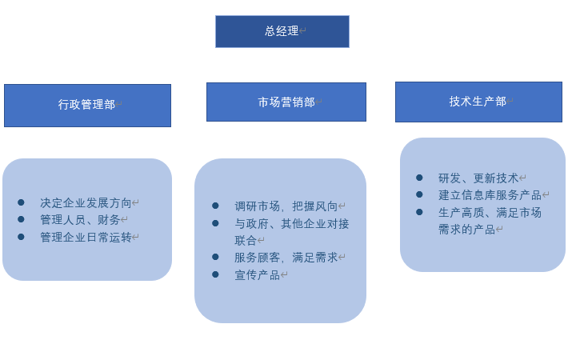
人员及组织结构

Slide 9
运营模式
集成商独资建设运营模式：
独资建设运营的模式是由集成商承担从建设到运维的全部任务，并负担全部5所需费用，建设成果也就与政府无太大联系，政府对网络难以进行干涉和掌控。这种模式与第四种模式不同之处在于,建成之后网络的使用和经营权一直由集成商掌握。盈利模式方面，此种情况下，集成商可以两头收取费用，即从政府和个人用户两个方面同时盈利，政府支付公共服务所占用的资源，而个人则付费购买其所需的服务。

Slide 10
PART 03
盈利优势

Slide 11


智慧交通的优势
The user can demonstrate on a projector or computer,
智慧交通更安全
智慧交通提供快速洞察力
车辆中的自主交通系统和十字路口等固定基础设施已被证明可以通过整合机器学习、物联网和 5G 来消除事故中的人为因素。计算机不容易分心、疲倦或情绪化。
为了采取行动或改善与其他当局和应急响应人员的沟通，城市交通管理中心 (TMC) 可以立即了解影响城市街道交通、公共安全的故障点或全市问题的可见性和警报和应急响应系统。
智慧交通更高效：
更好的管理带来更有效的利用。高质量的数据有助于确定可以提高效率的地方。也许铁路时刻表的适度变化会导致更高的填充率，或者如果站点分布不同，公共汽车路线可能会更好地为社区服务。

Slide 12

公司优势
The user can demonstrate on a projector or computer,
人员
具备高素质高文化的技术知识以及能力过硬的团队
服务
对待每一次项目都认真负责、竭尽全力努力优化方案 满足客户需求
技术
利用5G，电机控制技术等通过建设实时的动态信息服务体系，深度挖掘交通运输相关数据，形成问题分析模型，实现行业资源配置优化能力
渠道
联系相关汽车企业 与政府合作等

Slide 13
PART 04
发展空间

Slide 14



智慧交通的发展空间
综合交通智能化协同服务
交通运输系统安全运行智能化保障
合作式智慧交通将成为智慧交通的重点
智慧交通产业生态圈跨界融合

Slide 15
工作汇报
计划总结
会议展示
政府汇报
THANK U
感谢您的聆听
The user can demonstrate on a projector or computer, or print the presentation and make it into a film to be used in a wider field

